Slide 1

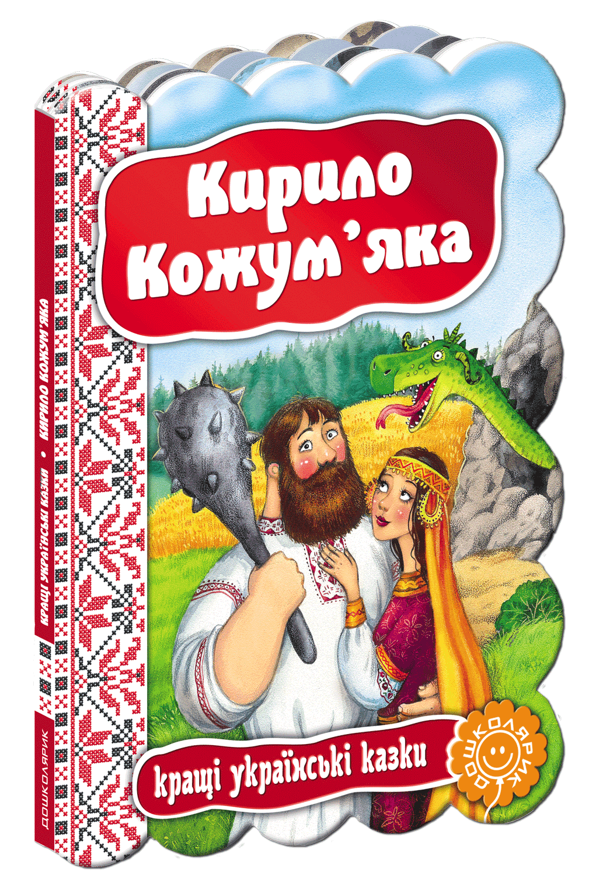
Читання
Розділ 3. Із Джерел народної мудрості
Сьогодні
Урок
№23-25
Образ народного героя. «Кирило Кожум’яка» (українська народна казка)

Slide 2
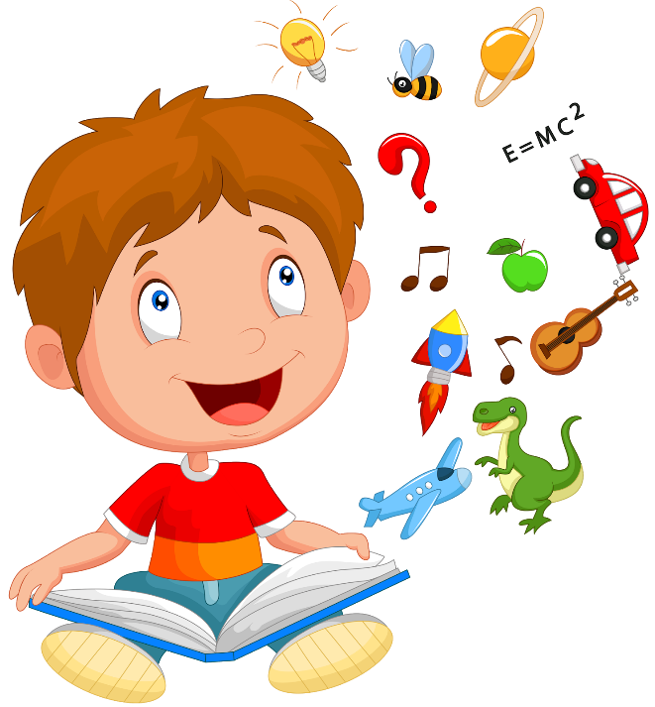
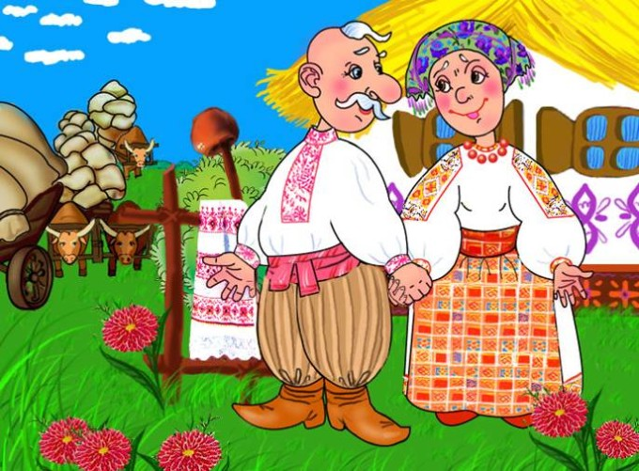
Сьогодні
19.10.2021
Читацька розминка. Роз'єднай слова і прочитай прислів'я.
Народскажеякзав’яже.
Народ скаже як зав’яже.

Slide 3
Сьогодні
19.10.2021
Читацька розминка. Прочитай швидко і правильно скоромовки.
Згадала ґава ґаві
не правити забави.
Росте липа
біля Пилипа.

Slide 4

Сьогодні
Повідомлення теми уроку.
19.10.2021
З давніх-давен дійшли до нас складені народом твори, у яких відображалося його життя, ставлення до природи, праці, людей. Ці твори передавались із вуст в уста. Тому їх об’єднують спільною назвою — усна народна творчість.

Slide 5
Сьогодні
Повідомлення теми уроку.
19.10.2021
Вони дуже різноманітні: казки, пісні, колискові, колядки, щедрівки, веснянки, мирилки, приказки, прислів’я... Що з творів усної народної творчості ви читали у 2 класі? Що вам запам’яталось?

Slide 6
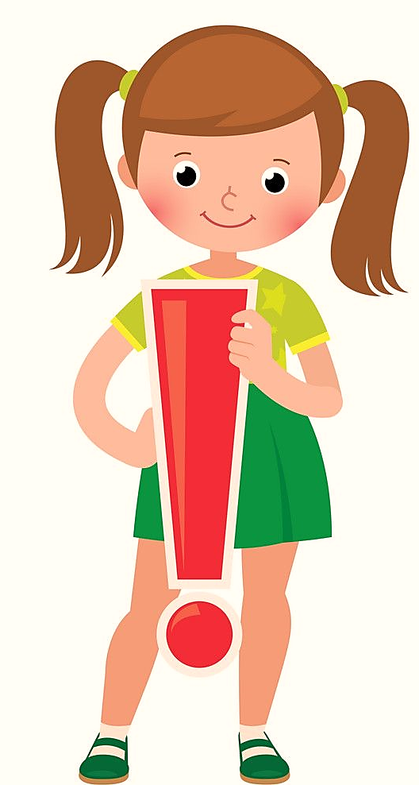
Сьогодні
19.10.2021
Читаючи твори цього розділу, ви будете:
• пізнавати народну мудрість;
• збагачувати своє мовлення образними, влучними висловами;
• досліджувати, як побудовано твори, що є особливого в кожному з них;
• визначати позитивні й негативні якості дійових осіб;
• висловлювати своє ставлення до прочитаного.
Підручник.
Сторінка
41

Slide 7
Сьогодні
19.10.2021
Читаючи твори цього розділу, ви будете:
У 2 класі ти читав/читала казки про тварин. Тепер пропонуємо поринути у світ героїчної і чарівної казки. Герої цих казок мають надзвичайну силу, а за допомогою чарів і власного розуму в казках відбуваються дивовижні події та перетворення. Читати казки краще розповідним тоном. З особливою, таємничою інтонацією потрібно читати зачин й очікування змін у житті героїв.
Підручник.
Сторінка
42

Slide 8

Сьогодні
19.10.2021
Прочитайте слова, правильно ставте наголос.
городяни
князеві
змієві
підлестилася
затопить
учеплюсь
байдуже
ймення
панотченьку
захлинається
розженеться
коноплями
розженеться
леміш

Slide 9

Сьогодні
19.10.2021
Словникова робота.
Старшина - тут: старші князівські воєначальники.
Пуд – міра ваги, близько 16 кг.
Леміш – частина плуга.

Slide 10


Сьогодні
19.10.2021
Читання твору учнями. Бесіда за змістом тексту з елементами
вибіркового читання.
У які часи відбувалися події, описані в казці?
Хто головний герой казки?
Чому Кирило погодився битися зі змієм?
Як він готувався до бою?
Підручник.
Сторінка
45

Slide 11

Сьогодні
19.10.2021
Попрацюйте разом.
Знайдіть у казці зачин, основну частину, кінцівку.
Зачин. «Колись був у Києві князь…»
Основна частина. «Князівна і взяла собі те на думку…»
Кінцівка. «І вже з того часу й почало зватися це місце…»
Підручник.
Сторінка
45

Slide 12

Сьогодні
19.10.2021
Попрацюйте разом.
Які події твору засвідчують, що ця казка не лише героїчна, а й чарівна?
Кирило мав надзвичайну силу; несе мочити дванадцять шкур; взяв булаву пудів десять, приблизно 160 кг; ударом булави змія в землю вганяє; земля гуде від ударів; змій як вогонь горить; бились - бились, аж іскри скачуть; смола захищає тіло від опіків.
Підручник.
Сторінка
45

